Slide 1
Публичные слушания
по отчету об исполнении бюджета МО «Город Гатчина» за 2024 год
Председатель комитета финансов
Гатчинского муниципального округа
Л.И. Орехова

Slide 2
Основные параметры исполнения бюджета МО «Город Гатчина» за 2024 год
млн. руб.
Наименование | Исполнено за 2023 год | План на 2024 год | Исполнено за 2024 год | % исполнения к году | Темп роста 2024/2023; %, (млн.руб.)
Доходы | 1 623,7 | 2 248,2 | 2 237,6 | 99,5 | 137,8 +613,9
Собственные (налоговые, неналоговые) (39,2%) | 770,5 | 837,2 | 876,6 | 104,7 | 113,8 +106,1
безвозмездные поступления (60,8%) | 853,2 | 1 411,0 | 1 361,0 | 96,4 | 159,5 +507,8
Расходы | 1 610,8 | 2 313,7 | 2 249,1 | 97,2 | 139,6 +638,3
Дефицит /Профицит | +12,9 | -65,5 | -11,5 | - | -
2

Slide 3
Доходы бюджета
МО «Город Гатчина» за 2024 год
млн. руб.
Наименование | Исполнено за 2023 год | План на 2024 год | Исполнено за 2024 год | % исполнения к году | Темп роста 2024/2023(%)
Налоговые и неналоговые доходы | 770,5 | 837,2 | 876,6 | 104,7 | 113,8
Налоговые доходы, в т. ч. | 607,5 | 673,7 | 711,2 | 105,6 | 117,1
Налог на доходы физических лиц | 463,3 | 555,0 | 589,2 | 106,2 | 127,2
Налог на имущество физических лиц | 39,9 | 55,0 | 58,3 | 105,9 | 146,1
Земельный налог | 95,5 | 54,0 | 54,0 | 100,0 | 56,5
Неналоговые доходы | 163,0 | 163,5 | 165,4 | 101,2 | 101,5
Аренда земельных участков | 64,0 | 52,2 | 57,1 | 109,4 | 89,2
Доходы от продажи земельных участков | 16,1 | 15,0 | 15,0 | 100,0 | 93,2
Доходы от продажи имущества | 19,8 | 40,0 | 42,2 | 105,5 | 213,1
Безвозмездные поступления | 853,2 | 1 411,0 | 1 361,0 | 96,4 | 159,5
Дотация на выравнивание бюджетной обеспеченности | 100,0 | 103,5 | 103,5 | 100,0 | 103,5
Дотация на премирование победителей Всероссийского конкурса «Лучшая муниципальная практика» |  | 20,0 | 20,0 | 100,0
Субсидии из бюджета ЛО | 314,2 | 513,6 | 464,6 | 90,5 | 147,9
Субсидии из бюджета ГМР | 349,1 | 469,6 | 469,1 | 100,0 | 134,4
Межбюджетные трансферты из ГМР | 72,6 | 304,4 | 304,4 | 100,0 | 419,3
ИТОГО: | 1 623,7 | 2 248,2 | 2 237,6 | 99,5 | 137,8
3

Slide 4
Безвозмездные поступления в бюджет МО «Город Гатчина»
за 2024 год – 1 361,0 млн. руб.
Дотации
123,5 млн. руб.
Субсидии из бюджета ЛО
Субсидии из бюджета ГМР
МБТ из бюджета ГМР
464,6 млн. руб.
469,1 млн. руб.
304,4 млн. руб.
7,7 млн.руб. на строительство инженерной и транспортной инфраструктуры;
130,2 млн.руб. на капитальный ремонт автомобильных дорог;
10,0 млн.руб. на благоустройство дворовых территорий;
7,8 млн.руб. депутатские;
86,2 млн.руб. на устойчивое функционирование объектов теплоснабжения;
12,3 млн.руб. на обеспечение жильем молодых семей;
74,8 млн.руб. стимулирующие выплаты работникам культуры;
1,1 млн.руб. на молодежные общественные организации;
3,1 млн.руб. на реализацию областного закона 3-оз;
12,2 млн.руб. на приобретение дизель-генераторов;
88,7 млн.руб. на повышение качества городской среды;
0,4 млн.руб. на цифровизацию городского хозяйства
431,5 млн.руб. субсидии на инвестиционные проекты в.т.ч.:
202,7 млн.руб. строительство и капитальный ремонт автодорог и тротуаров;
89,1 млн. руб. капитальный ремонт теплотрассы;
110,1 млн.руб. ремонт наружных сетей канализации и магистрального водопровода;
14,0 млн.руб. строительство участка улично-дорожной сети между микрорайоном "Аэродром" и микрорайоном "Мариенбург«;
15,6 млн.руб. переселение граждан из аварийного жилищного фонда;
3,4 млн.руб. на трудоустройство несовершеннолетних граждан;
34,2 млн.руб. на приобретение коммунальной спецтехники и оборудования;
191,8 млн.руб. на проведение мероприятий праздничного календаря в т.ч.
9,6 млн.руб. благоустройство общественной территории в мкр. "Мариенбург«;
178,1 млн.руб. реставрация объекта "Ансамбль госпитального городка«;
4,1 млн.руб. конкурсы, фестивали;
48,5 млн.руб. на природоохранные мероприятия;
63,0 млн.руб. на повышения оплаты труда работников муниципальных учреждений культуры в соответствии с Указом Президента;
1,1 млн.руб. на проведение мероприятий: военно-патриотического направления; для граждан пожилого возраста; на укрепление межнационального и межконфессионального согласия;
Дотация на выравнивание 103,5млн.руб. в т.ч.:
из областного бюджета 51,2м.р.;
из бюджета ГМР 52,3м.р.
Дотация на премирование победителей Всероссийского конкурса «Лучшая муниципальная практика
20,0 млн.руб.
4

Slide 5
Исполнение доходной части бюджета МО «Город Гатчина»
за 2014 – 2024 гг.
5

Slide 6
Расходы бюджета МО «Город Гатчина»
в разрезе муниципальных программ за 2024 год
млн.руб.
Наименование | Исполнено за 2023 год | План на 2024 год | Исполнено за 2024 год | % исполнения | Удельный вес %
Строительство, реконструкция и ремонт автомобильных дорог местного значения, благоустройство территории | 748,4 | 1 020,0 | 968,6 | 95,0 | 43,1
Развитие сферы культуры | 278,3 | 343,5 | 343,5 | 100,0 | 15,3
Развитие физической культуры, спорта и молодежной политики | 200,7 | 102,8 | 102,4 | 99,6 | 4,6
Формирование комфортной городской среды | 87,9 | 333,6 | 333,6 | 100,0 | 14,8
Обеспечение устойчивого функционирования и развития коммунальной, инженерной инфраструктуры и повышение энергоэффективности | 166,9 | 380,1 | 372,9 | 98,1 | 16,6
Создание условий для обеспечения качественным жильем граждан | 25,0 | 44,8 | 43,3 | 96,7 | 1,9
Социальная поддержка отдельных категорий граждан | 15,4 | - | - | - | -
Стимулирование экономической активности | 5,8 | 4,8 | 4,8 | 100,0 | 0,2
Программные расходы (94,9%) | 1 528,4 | 2 229,6 | 2 169,1 | 97,3 | 96,4
Непрограммные расходы (5,1%) | 82,4 | 84,1 | 80,0 | 95,1 | 3,6
ИТОГО | 1 610,8 | 2 313,7 | 2 249,1 | 97,2 | 100,0
6

Slide 7
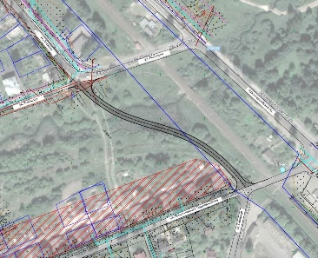
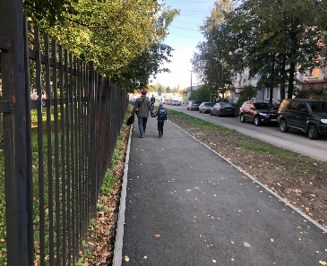
млн.руб.
АВТОДОРОГИ И ТРОТУАРЫ
Мероприятия/ адреса | Сумма
Ремонт автомобильной дороги ул. Хохлова (от ул. 7 Армии до ул. Академика Константинова) | 30,5
Ремонт автомобильной дороги ул. Красная (от ул. Соборная до пер. Госпитальный) | 21,0
Ремонт автомобильной дороги ул. Чехова (с тротуарами) | 150,4
Ремонт автомобильной дороги ул. Урицкого (с тротуаром) (от ул. Радищева до ул. Карла Маркса) | 55,4
Ремонт автомобильной дороги ул. Рошаля | 39,4
Ремонт автомобильной дороги ул. Киргетова | 22,3
Ремонт автомобильной дороги ул. Крупской (с тротуарами) | 18,5
Ремонт Госпитального переулка | 14,0
352,7 млн.руб.
КАПИТАЛЬНЫЙ РЕМОНТ 8-ми автомобильных дорог протяженностью 7,15 км.:
14,1 млн.руб.
- авансирование работ по строительству участка улично-дорожной сети между микрорайоном «Аэродром» и микрорайоном «Мариенбург»
25,9 млн.руб.
СТРОИТЕЛЬСТВО улично-дорожной сети, УСТРОЙСТВО тротуаров и пешеходных дорожек:
4,8 млн.руб.
- обустройство пешеходной дорожки по ул.Бородина
3,1 млн.руб.
- устройство тротуара на ул.Новопролетарская
3,2 млн.руб.
- строительство тротуара и ремонт опор освещения, устройство ограждения вдоль тротуара на ул. Подъездная дорога
7

Slide 8
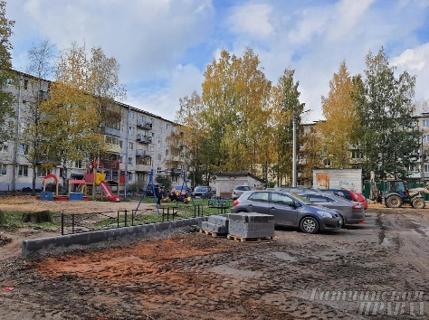
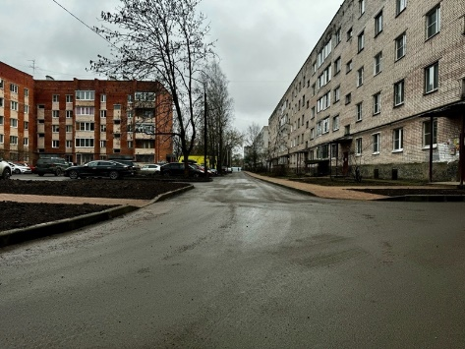
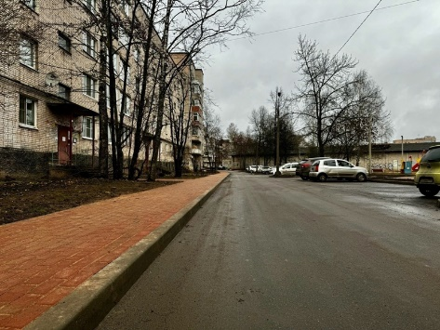
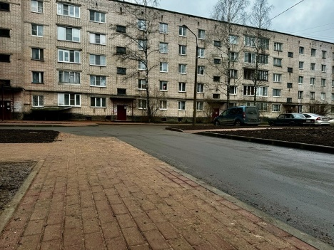
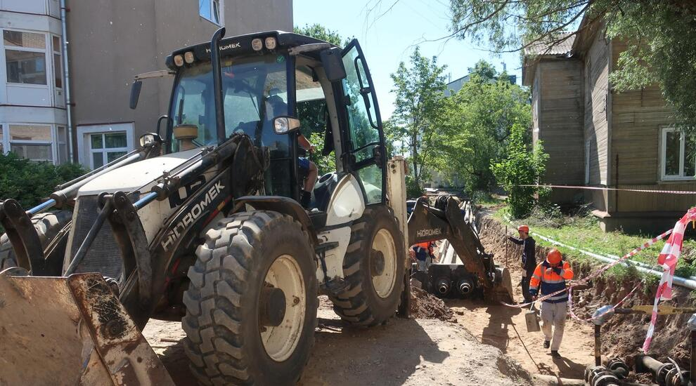
ОБУСТРОЙСТВО
ДВОРОВ
Мероприятия/ адреса
ул. Коли Подрядчикова д.11, 13, 15
ул. 7-ой Армии д.6
ул. Карла Маркса 59а, 59б
ул. Урицкого д.22
ул. Подъездная дорога
В рамках комфортной городской среды: ул. Урицкого д.20А
65,5 млн.руб.
КОМПЛЕКСНЫЙ РЕМОНТ И БЛАГОУСТРОЙСТО 6-ти участков дворовых территорий:
9,5 млн.руб.
8,3
млн.руб.
- работы по нанесению дорожной разметки и устройство шумовых полос
обеспечению БЕЗОПАСНОСТИ дорожного движения
0,6 млн.руб.
- работы по обустройству светофорного объекта
0,6 млн.руб.
- поставка искусственных неровностей и прочее
8

Slide 9
БЛАГОУСТРОЙСТВО ТЕРРИТОРИИ ГОРОДА
Расходы на мероприятия по уборке, благоустройству и содержанию территории города составили 534,1 млн. руб.
113,6 млн. руб.
1
10
56,2 млн. руб.
Механизированная уборка дорог
(225 дорог, протяженность – 124км.)
Уличное освещение
88,4 млн. руб.
2
9
39,9 млн. руб.
Уборка дворовых территорий и подъездов
(в т.ч. 5,0 млн. руб.- вывоз снега)
Автопарк спецтехники77 единиц
253 человека
Озеленение территории
(посажено 350 деревьев по 45 адресам, побелка, спил и прочее)
81,6 млн. руб.
3
8
4,8 млн. руб.
Уборка тротуаров и территорий общего пользования (общая протяженность 130 км.)
Содержание детских и спортивных площадок, установка оборудования
(101 детск.площадка и 26 спорт.площадок)
51,8 млн. руб.
4
5,6 млн. руб.
Содержание дорог и
безопасность дорожного движения
(5,8 млн. руб. - вывоз снега)
7
Содержание мест захоронений (содержание кладбищ, вывоз ТКО, скашивание травы)
4,8 млн. руб.
5
6
24,4 млн. руб.
Содержание технических средств организации дорожного движения
Прочие мероприятия по благоустройству территорий
ЧИСТЫЙ ГОРОД – ЗДОРОВЫЙ ГОРОД!
9

Slide 10
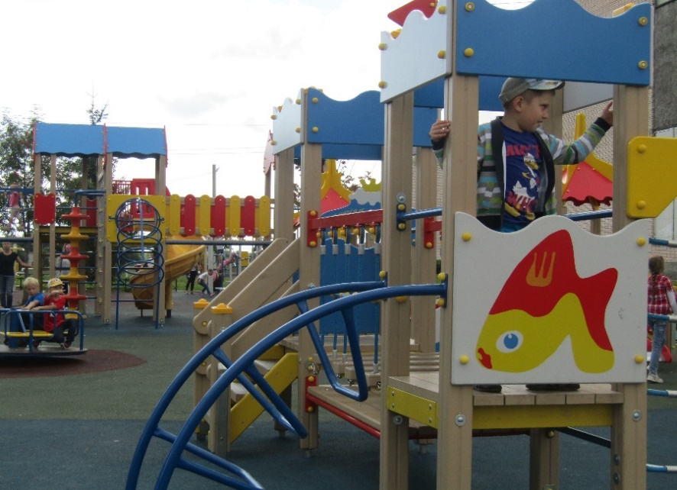
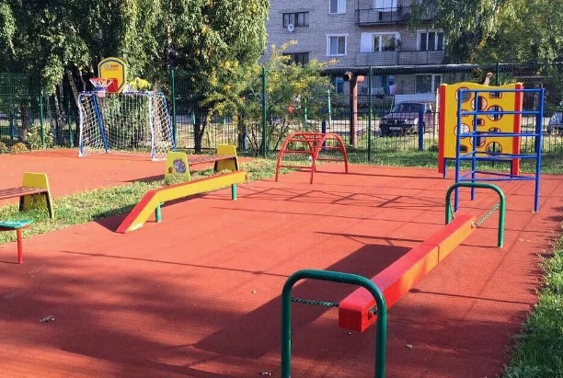
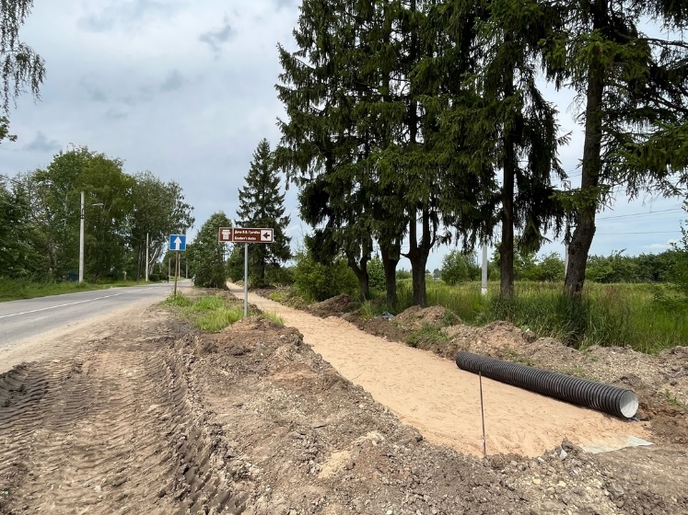
БЛАГОУСТРОЙСТВО ТЕРРИТОРИИ ГОРОДА
2,8 млн.руб.
01
ул. Генерала Кныша,7
приобретение и установка детского игрового и спортивного оборудования:
02
ул. Рощинская, дд. 2а, 2б
03
ул. Рысева д.57
3,5 млн.руб.
04
благоустройство тротуара по ул. Воскова
в т.ч. 3,1 млн. руб. – средства бюджета ЛО
Осуществлена поставка и установка объектов благоустройства: скамеек, вазонов, информационного стенда, - в рамках реализации областного закона от 15 января 2018 года №3-оз "О содействии участию населения в осуществлении местного самоуправления и иных формах на территориях административных центров муниципальных образований ЛО»
поставка и установка объектов благоустройства:
10

Slide 11
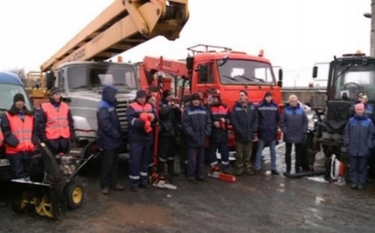
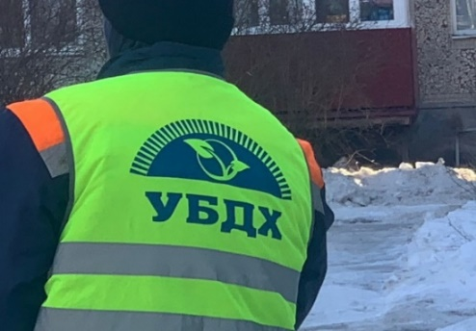
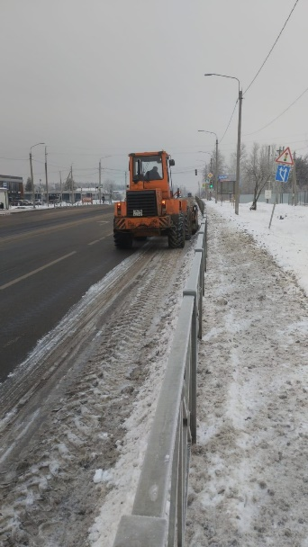
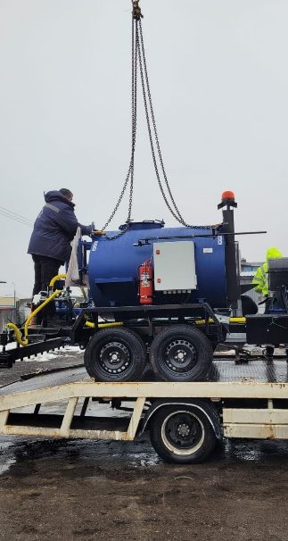
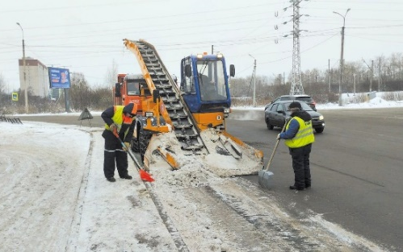
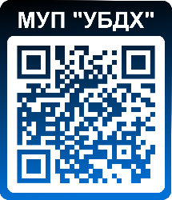
БЛАГОУСТРОЙСТВО ТЕРРИТОРИИ ГОРОДА
Приобретение специализированной техники
для МБУ «УБДХ» 41,8 млн. руб.
2 грузопассажирских газели для дорожного участка и участка зеленого хозяйства- 7,2 млн. руб.,
2 машины уборочных с плужно-щеточным оборудованием – 4,3 млн. руб.,
машина уборочная с щеточным оборудованием и отвалом для всесезонной уборки тротуаров, общественных пространств, дворовых территорий и внутриквартальных проездов - 2,3 млн. руб.,
экскаватор-погрузчик для проведения различных работ по благоустройству и дорожному хозяйству - 22,2 млн. руб.,
погрузчик фронтальный «Митракс» с навесным оборудованием для всесезонной уборки тротуаров, общественных пространств, дворовых территорий и внутриквартальных проездов – 5,8 млн. руб.
Вывоз листвы 4 938 м3;
Вывоз снега 117 260 м3;
Вывоз веток 1 933 м 3.
Предприятие полностью справляется с работами по озеленению, цветочному оформлению, уборке территорий. В рамках муниципального задания предприятием произведены расходы в размере 386,8 млн.руб., на иные цели направлено 55,6 млн.руб.
11

Slide 12
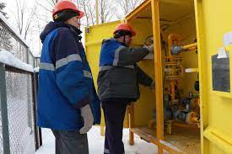
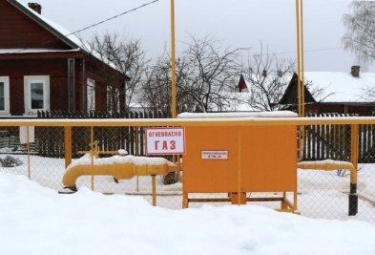
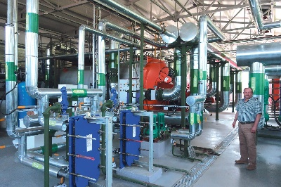
На развитие коммунальной и инженерной инфраструктуры в МО «Город Гатчина» направлено - 372,9 млн. руб.
ЖИЛИЩНО-КОММУНАЛЬНОЕ ХОЗЯЙСТВО
113,9 млн. руб.
13 мероприятий в сфере водопроводно-канализационного хозяйства
(субсидии для МУП «Водоканал» ) Выполнены работы:
189,2 млн. руб.
Капитальный ремонт сетей и сетей канализации ремонт и модернизация водопроводных - 104 м.р.;
Протяженность отремонтированных участков
составила 3,2 км.;
капитальный ремонт сетевого насосного агрегата– 9,9 м.р.
24 мероприятия в сфере теплоснабжения
(субсидии для МУП «Тепловые сети») Выполнены работы по капитальному ремонту участков теплотрасс;
Протяженность отремонтированных участков теплосетей составила (14 944 м.) ;
69,8 млн. руб.
Прочие расходы:
строительство канализационной сети по ул. Багажной – 4,9 м.р.;
кап. ремонт сетей хоз.-бытовой канализации на объекте: «Инженерные сети водоснабжения и водоотведения до границы «Северо-Западного нанотехнологического центра» - 15,2 м.р.;
Кроме того, осуществлены расходы на:
приобретение резервной дизель-генераторной установки для резервного электроснабжения объектов жизнеобеспечения города Гатчина – 14,0 м.р.
актуализация схем теплоснабжения, водоснабжения, водоотведения - 1,3 м.р.
оплата за водоотведение поверхностных сточных вод с городских территорий – 5,7 м.р.;
компенсация затрат баням по тарифам – 9,7 м.р.;
техническое обслуживание построенных распределительных газопроводов -1,2 м.р.
и прочее.
12

Slide 13
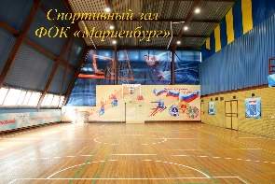
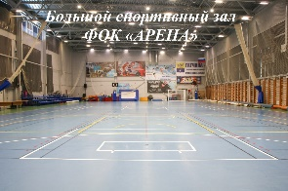
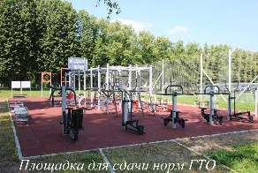
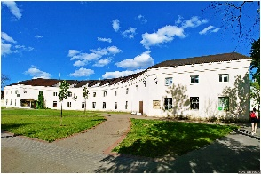
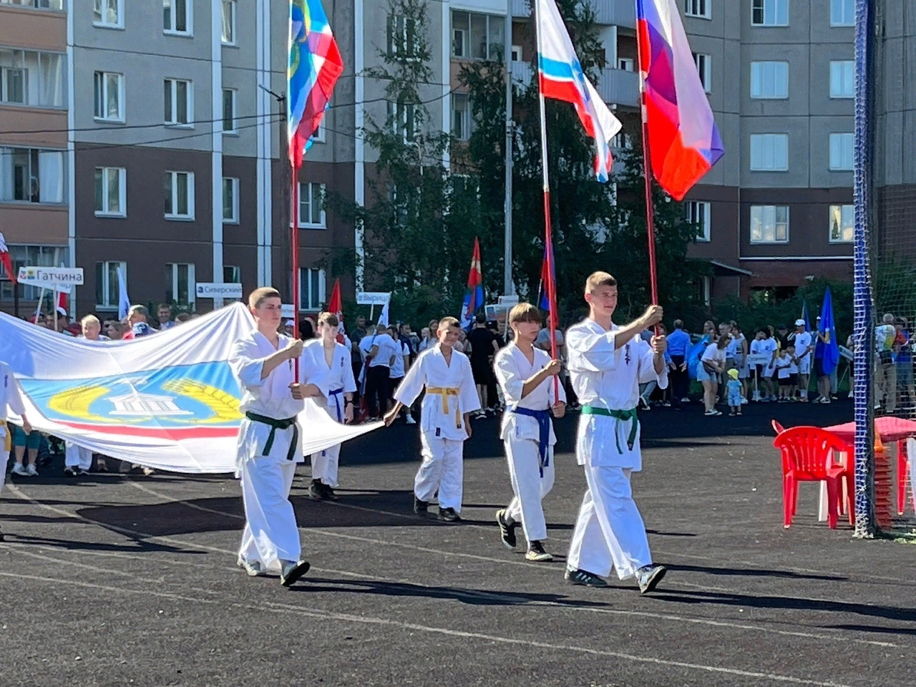
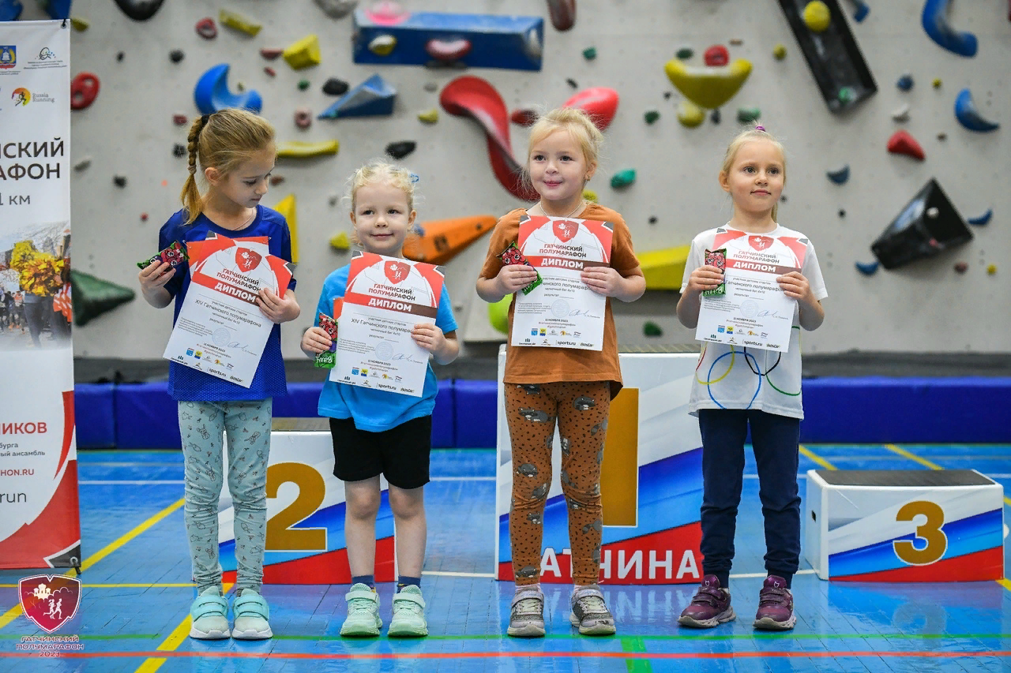
ТЕРРИТОРИЯ СПОРТА
и МОЛОДЕЖНОЙ ПОЛИТИКИ
На развитие физической культуры, спорта
и молодежной политики – 102,4 млн. руб.
Лыжный марафон, фестивали бега, спартакиады пенсионеров и трудовых коллективов, легкоатлетические эстафеты, мероприятия по видам спорта (лыжные гонки, флорбол, волейбол, бадминтон, плавание, шахматы, ГТО, футбол, тайский бокс, шашки). Организован и проведен ряд молодежных мероприятий разной направленности: фестивали современных танцев и современных субкультур, молодых семей, слет волонтеров, фотокроссы, День студенчества, День молодежи , а также направлены ассигнования на звуковое сопровождение, автотранспорт, костюмы, форма, сувенирная продукция, медали и кубки, грамоты и т.п.
Расходы
на проведение мероприятий:
8,9 млн. руб.
Содержание
учреждений спорта: МБУ «ГГСДЦ» и МБУ «ГДМ» 72,1 млн. руб.
Субсидии
на иные цели
9,9 млн. руб.
в МБУ «ГДМ»:
приобретение многофункционального цветного принтера, системного блока, сабвуфера, акустической системы, микрофона, радиосистемы (в т.ч. за счет средств депутатов ЗАКСа- 0,5 млн.руб.);
В МБУ «ГГСДЦ»:
приобретена и установлена хоккейная коробка по адресу ул. Новоселов д.6б - 5,5 млн.руб.,
разработана ПСД на капитальный ремонт здания спортивного зала на ул. Чехова д.8а - 1,7 млн.руб.,
разработана рабочая документация по проведению противоаварийных мероприятий административного здания стадиона «Спартак» - 0,6 млн. руб.
ремонт фундамента и восстановление забора вокруг стадиона «Спартак» - 1,0 млн. руб.
13

Slide 14
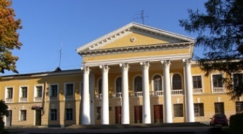
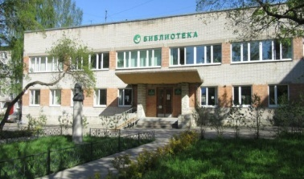
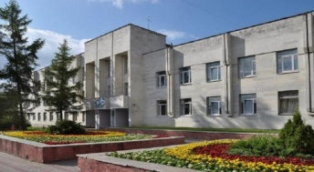
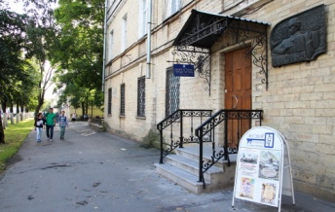
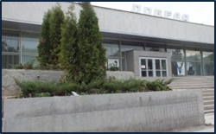
СФЕРА КУЛЬТУРЫ
На развитие сферы культуры
в МО «Город Гатчина»– 343,4 млн. руб.
299,4 млн. руб.
12,6 млн. руб.
6,8 млн. руб.
318,8 млн.руб.
содержание пяти учреждений культуры: МБУ «ГДК», МБУ «ЦТЮ»,
МБУ «Олимпия», МБУ «Музей г.Гатчины», МБУ «ЦБС»
укрепление материально-технической базы учреждений культуры
бухгалтерское сопровождение учреждений культуры
Расходы на учреждения культуры
ремонт туалетной комнаты в киноконцертном зале «Победа» приобретение кресел в малый зал ККЗ «Победа, разработка обмерных чертежей и лазерное сканирование кинотеатра «Победа», поставка радиосистемы, обеспечение безопасности и антитеррористической и пр.)
проведение инженерно-изыскательских работ и технического обследования, приобретение сценических костюмов и обуви, фотооборудования, радиосистемы, ремонт помещений, ремонт системы противопожарной сигнализации, противопожарная обработка полов.
МБУ «ГДК»
МБУ «ЦТЮ»
приобретение системы звукового оповещения и камер видеонаблюдения, ремонт отопительной системы в помещении ЦГБ им. А. И. Куприна и в помещении детской библиотеки в г. Гатчина, ул. Хохлова, д.16, разработка и проверка ПСД на ремонт помещений библиотеки и кровли.
МБУ «Музей города Гатчина»
оборудование для системы видеонаблюдения и актуализация паспорта, приобретение оргтехники, экскурсионного оборудования "Радиогид", рамок с остеклением, детских манекенов.
МБУ «ЦБС»
14

Slide 15
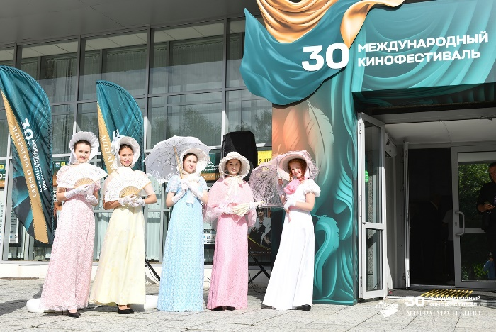
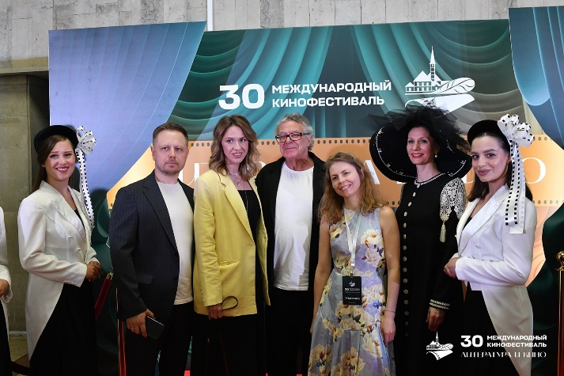
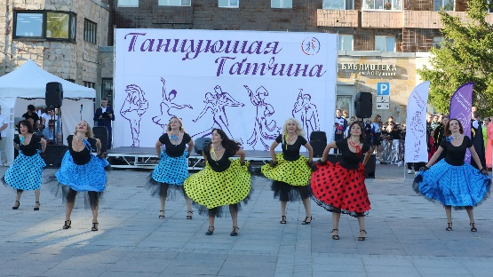
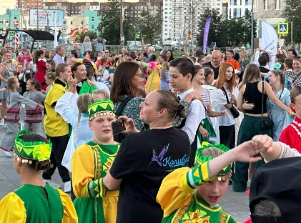
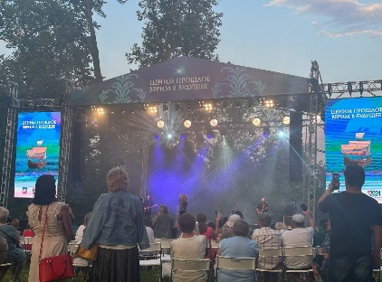
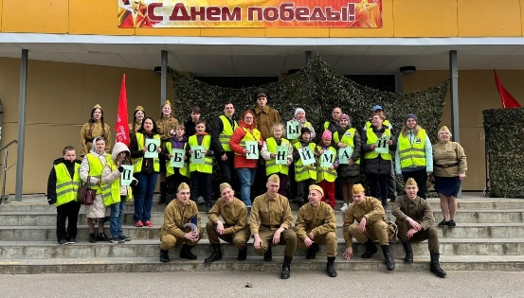
СФЕРА КУЛЬТУРЫ
19,4 млн.руб.
5,0 млн. руб.
12,8 млн. руб.
1,6 млн. руб.
Проведение
XXX российского кинофестиваля «Литература и кино»
(89 000 участников)
проведение торжественных и культурно-массовых городских мероприятий
(37 мероприятий)
проведение мероприятий, направленных на укрепление межнационального и межконфессионального согласия
Расходы на проведение мероприятий
За 2024 год по календарному плану общегородских культурных мероприятий проведено 37 мероприятий, в том числе посвященных: 228 – летию присвоения Гатчине статуса города, Дню Защитника Отечества, Международному женскому дню, Российскому празднику весны и труда, Дню Великой Победы, Дню России, Дню пожилого человека, Дню матери и Дню инвалидов, торжественно-траурные мероприятия, проведен праздник День семьи, любви и верности, народное гуляние «Масленица», X Танцевальный фестиваль «Гатчинские ассамблеи», XIII Международный конкурс исполнителей русского романса «Гатчинская Романсиада», «Танцующая Гатчина», концерт-фестиваль под открытым небом «Гатчинские встречи», XVI Международный органный фестиваль «Поющие трубы» и пр.
15

Slide 16
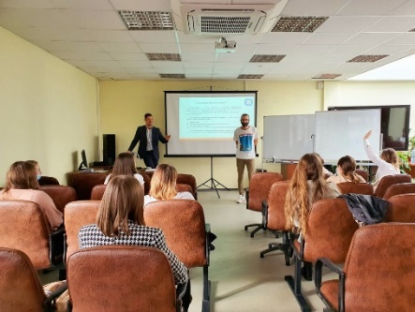
На создание условий для обеспечения качественным жильем граждан направлено 43,3 млн. руб.
ЖИЛЬЕ ДЛЯ ГРАЖДАН
В целях предоставления социальных выплат на приобретение (строительство) жилья из бюджета города направлено 14,1 млн.руб.
Получили и реализовали свидетельство – 3 семьи.
Приобретена двухкомнатная квартира для многодетной семьи с ребенком инвалидом на сумму – 7,9 млн. руб.
43,3
млн. руб.
В рамках проведения мероприятия по расселению аварийного жилищного фонда на приобретение трех жилых помещений из бюджета направлено 15,7 млн.руб.
Снос ранее расселенных аварийных домов по адресам:
г.Гатчина, ул. Глинки д.10 и г.Гатчина, ул.Киевская д.96. - 1,3 млн.руб
Обеспечение мероприятий по ремонту помещений - 4,3 млн.руб.
ЭКОНОМИЧЕСКАЯ АКТИВНОСТЬ
На стимулирование экономической активности» расходы за 2024 год составили 4,8 млн. руб.
2,4 млн.руб.
2,4 млн.руб.
Предоставление субсидии Фонду поддержки малого и среднего предпринимательства
Мероприятия в области градостроительной деятельности и архитектуры
16

Slide 17
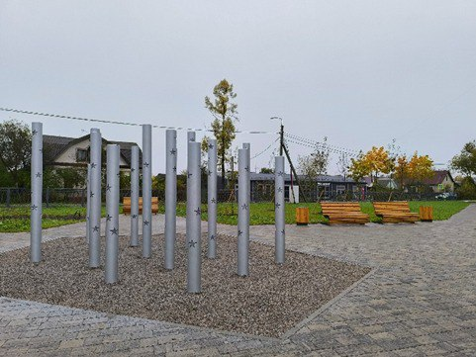
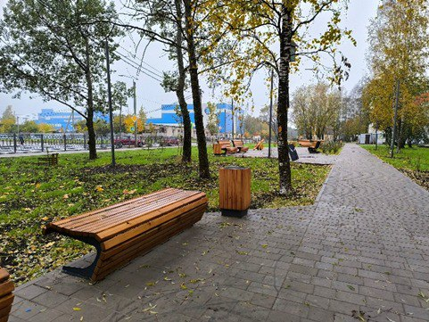
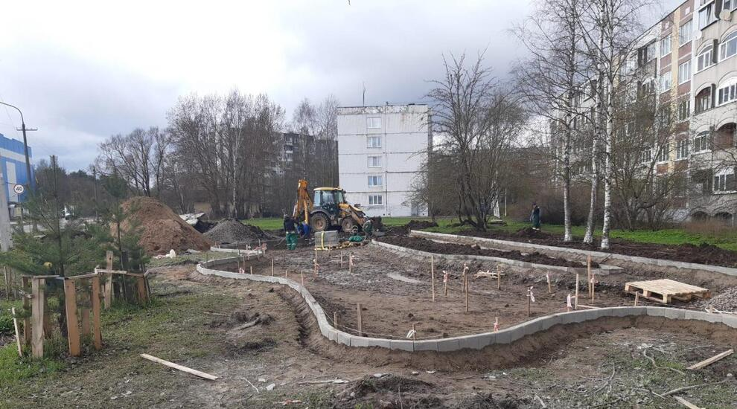
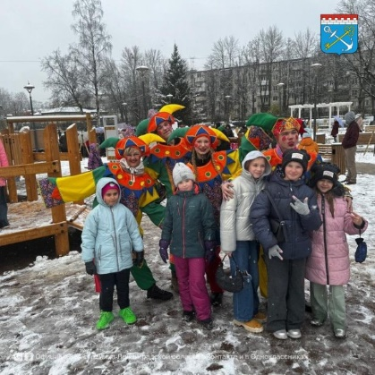
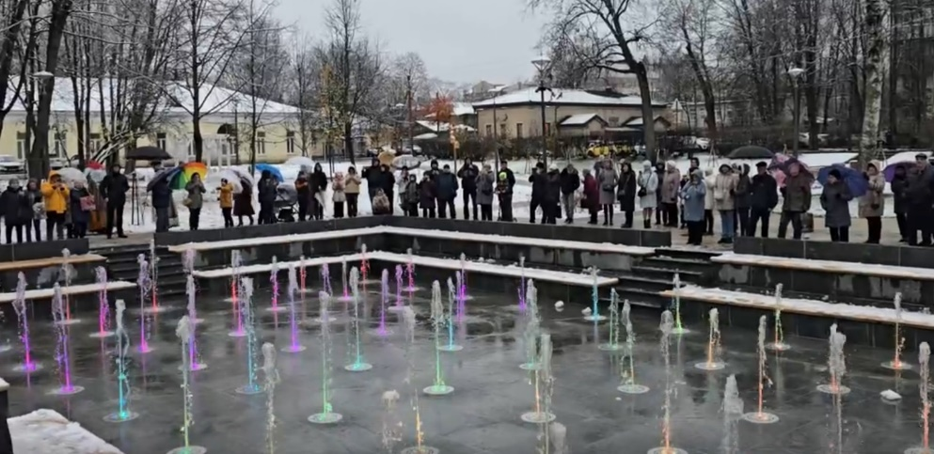
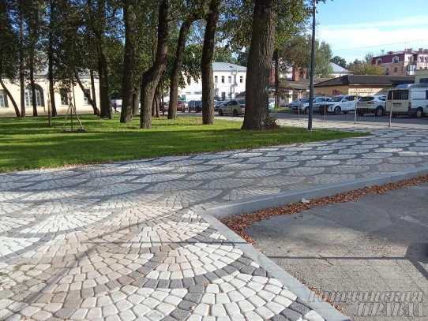
На формирование комфортной городской среды на территории МО «Город Гатчина направлено –
333,6 млн. руб.
КОМФОРТНАЯ ГОРОДСКАЯ СРЕДА
За 2024 год благоустроенно: 2 общественные территории
В мкр. Мариенбург создано современное общественное пространство для всех жителей Гатчины, где можно будет отдохнуть, провести время с детьми. На территории установлена детская игровая площадка, места для отдыха, большое разнообразие малых архитектурных форм, высажены деревья, а также организовано освещение территории и установлены камеры видеонаблюдения в рамках системы "Безопасный город".
«Мариенбург»
S – 17 тыс. м2
47,6 млн. руб.
Хотя территория является объектом культурного наследия, результат впечатляет. Все элементы сквера воспроизводят контуры объекта культурного наследия федерального значения «Ансамбль госпитального городка» XVIII–XIX веков. Прогуливаясь по новым тропинкам общественного пространства, жители и гости Гатчины могут представить, как это место выглядело столетиями ранее.
Сквер «ЮНОСТЬ»
«Ансамбль госпитального городка»
S – 15 тыс. м2
266,9 млн. руб.
17

Slide 18
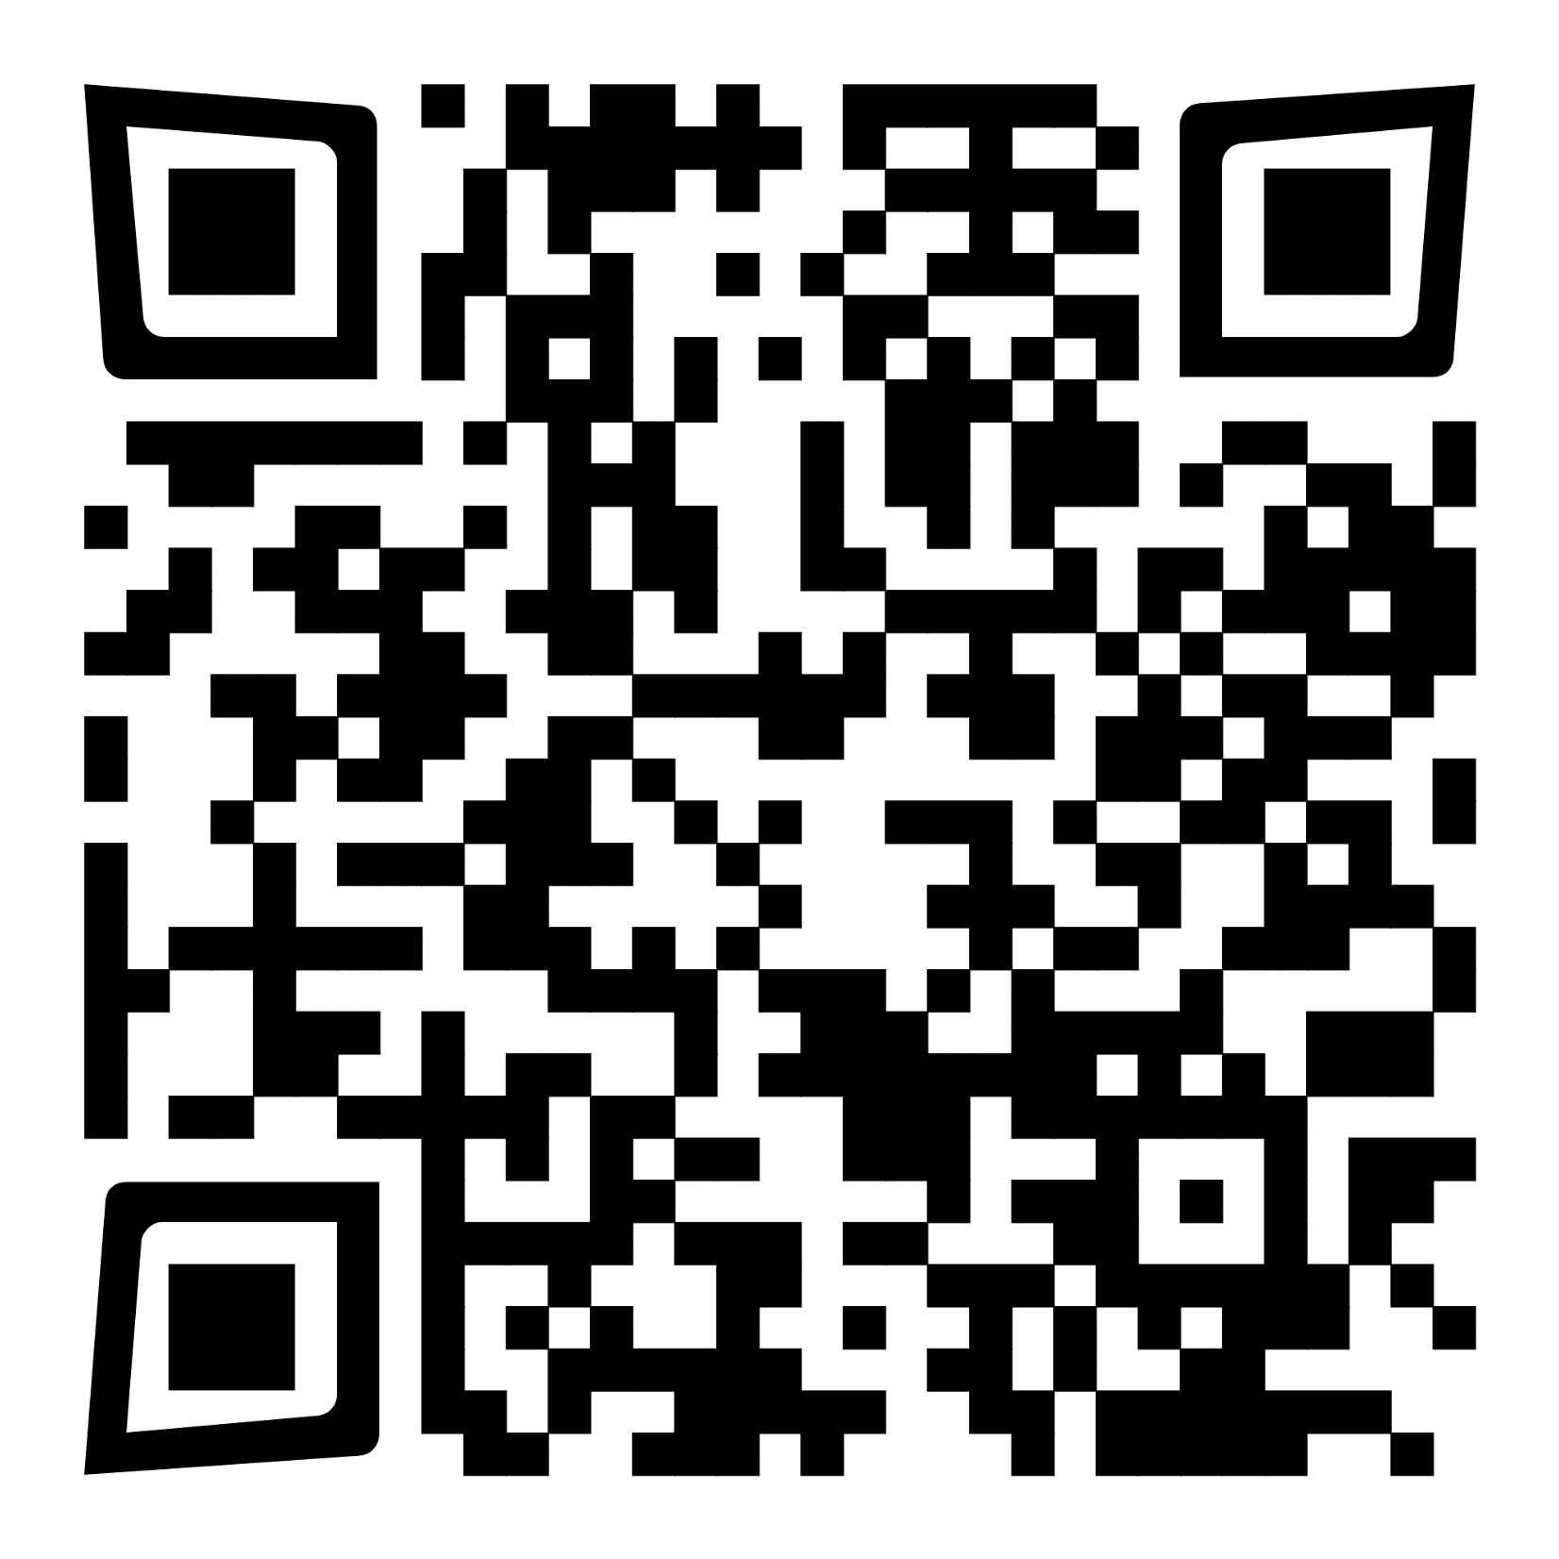
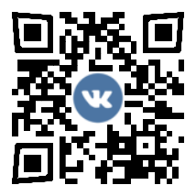
СПАСИБО ЗА ВНИМАНИЕ
Отчет об исполнении бюджета на 2024 год подготовлен коллективом Комитета Финансов Гатчинского муниципального округа Ленинградской области*
под руководством председателя Комитета финансов Л.И. Ореховой
Официальный сайт Администрации Гатчинского муниципального округа – http://gmolo.ru/
Официальный сайт Комитета финансов Гатчинского муниципального округа - http://gmolo.ru/activity/finance/
Официальная страница Комитета финансов Гатчинского муниципального округа вКонтакте - https://vk.com/public217466659
По всем интересующим Вас вопросам, связанным с бюджетом по вопросам взаимодействия в сфере открытости и прозрачности бюджетных данных, а также для отзывов и предложений Вы можете обратиться в
Комитет финансов Гатчинского муниципального округа по телефону: 8 (81371) 21-348
КОМИТЕТ ФИНАНСОВ ГАТЧИНСКОГО МУНИЦИПАЛЬНОГО ОКРУГА
Адрес: 188300, Ленинградская область, г. Гатчина, ул. К. Маркса, д.44
Телефон: (81371) 21-348
Факс: (81371) 21-348, 98-658
E-mail: kf.gatchina@yandex.ru
*В слайдах использована информация с сайта «Гатчинская правда»: https://gtn-pravda.ru.
18

